Slide 1
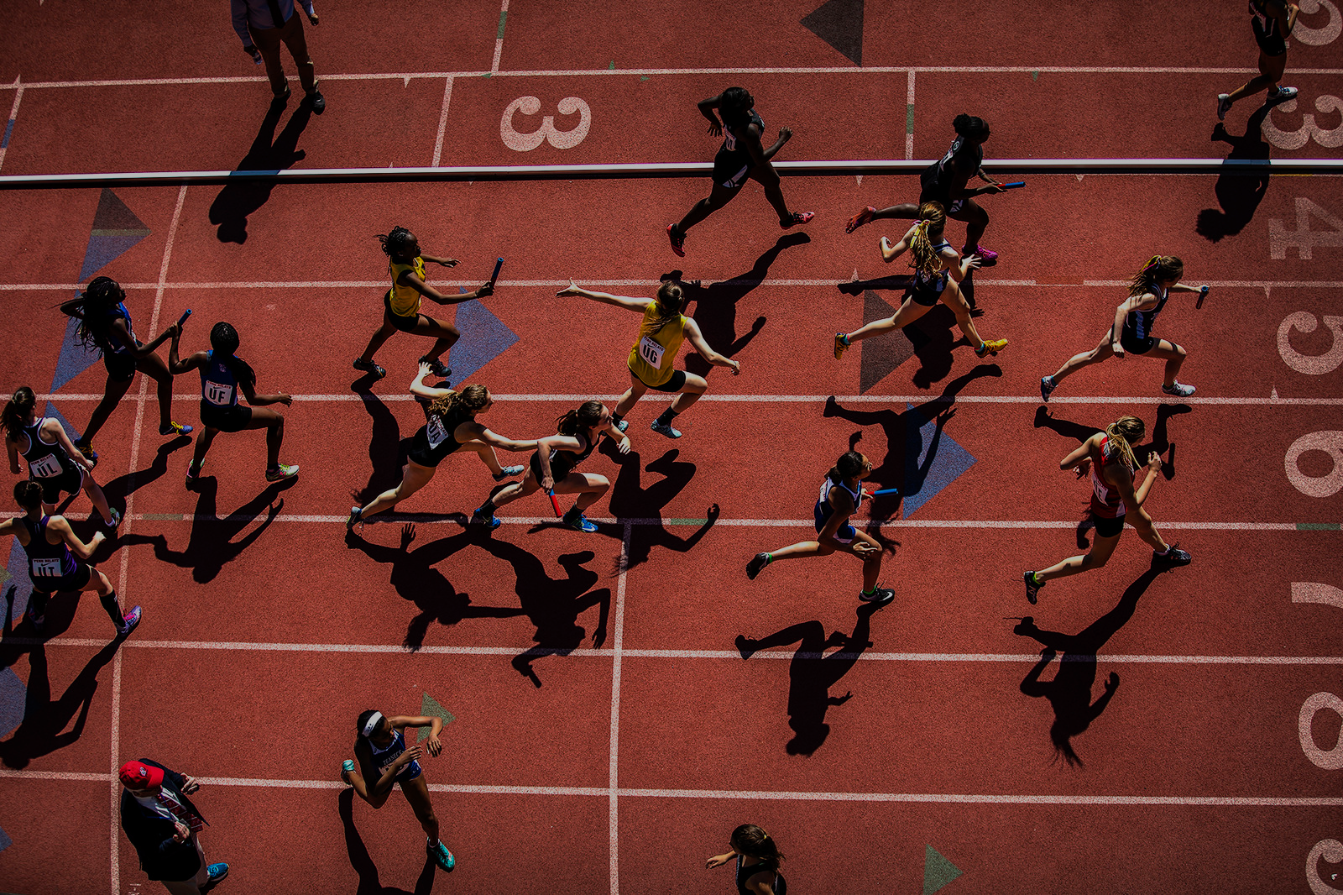
---------
WORLD ATHLETICS
SVĚTOVÁ ATLETIKA

Slide 2
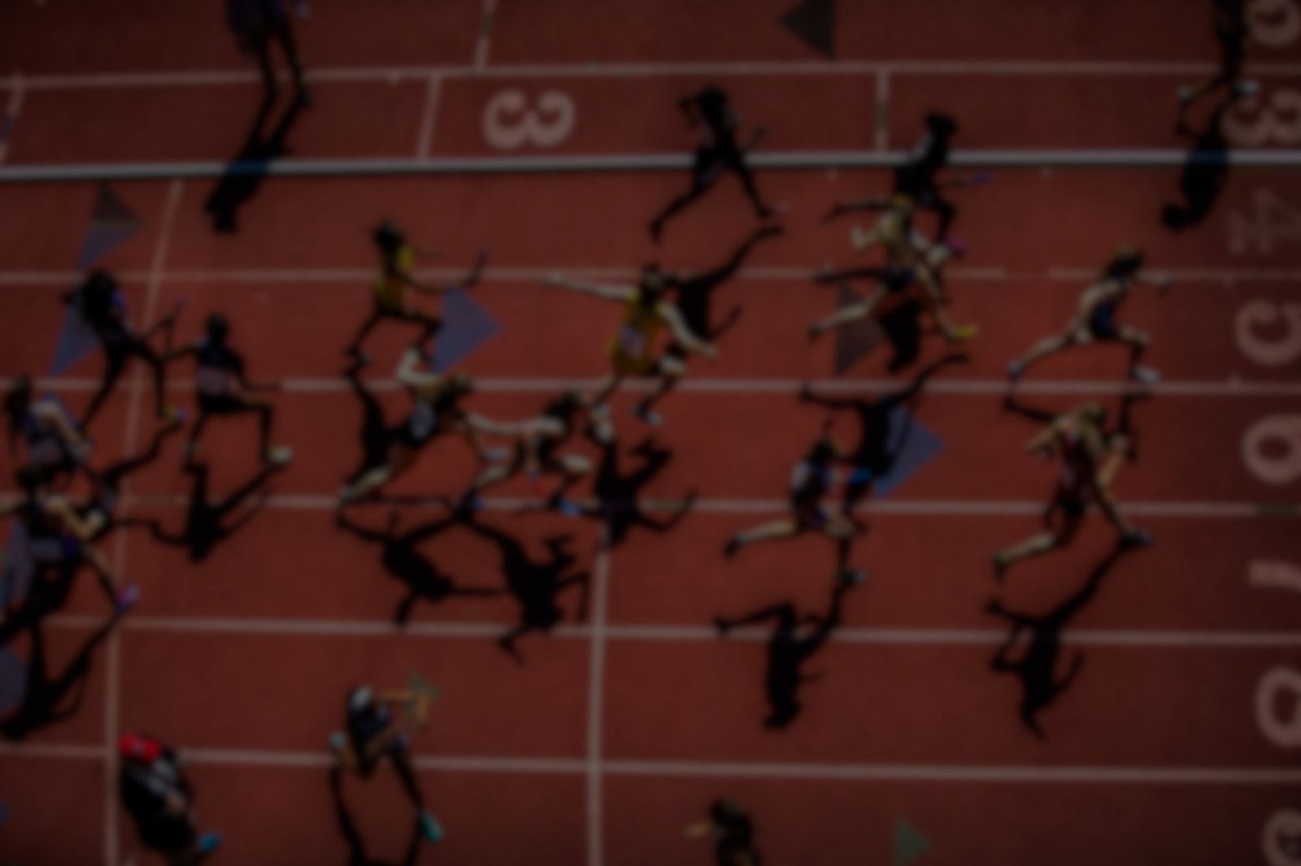
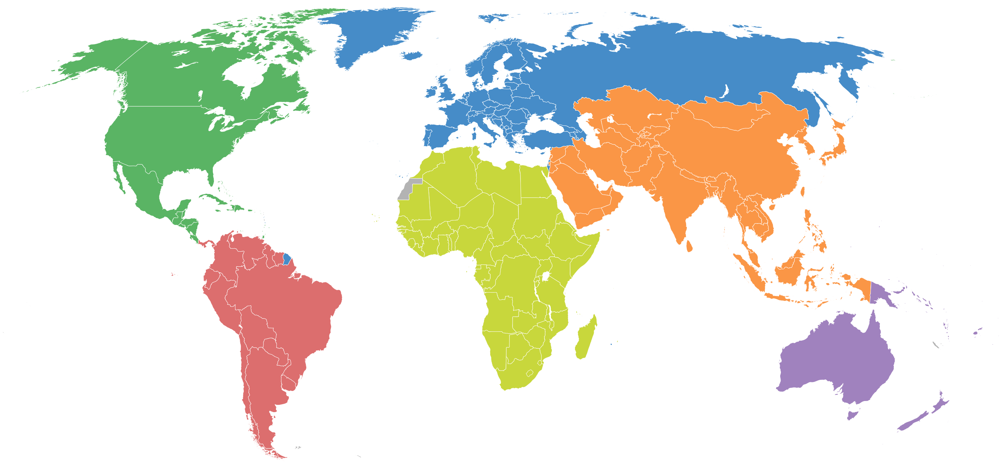
WORLD ATHLETICS
---------
SVĚTOVÁ ATLETIKA
NEZISKOVÁ ORGANIZACE
ČLENOVÉ – NÁRODNÍ FEDERACE

Slide 3
WORLD ATHLETICS
---------
SVĚTOVÁ ATLETIKA

Slide 4
---------
---------
WORLD ATHLETICS
ČINNOSTI
SESTAVOVÁNÍ PRAVIDEL
PODPORA ROZVOJE ATLETIKY
POŘÁDÁNÍ SOUTĚŽÍ
VZDĚLÁVACÍ PROGRAMY
VĚDECKÉ VÝZKUMY
ROZVOJ SPORTU DĚTÍ
ANTIDOPINGOVÁ ČINNOST

Slide 5
vize
“VYUŽÍVAT SÍLU A DOSTUPNOST ATLETIKY
A NAŠICH SPORTOVCŮ
K VYTVOŘENÍ ZDRAVĚJŠÍHO SVĚTA”

Slide 6
MISE
RŮST
INSPIROVAT
VÉST
Rozvíjet atletiku.
Vytvářet globálně atraktivní a dostupné soutěže, události a aktivity, aby talentovaní sportovci mohli bavit a inspirovat svět.
Být nejlepším příkladem dobře řízené sportovní federace, která přijímá odvážná rozhodnutí a oceňuje partnerství, která přináší atletiku po celém světě.

Slide 7
ATLETIKA

Slide 8
SPRINTY

Slide 9
STŘEDNÍ A DLOUHÉ TRATĚ

Slide 10
PŘEKÁŽKY

Slide 11
SILNIČNÍ BĚH

Slide 12
SKOKY

Slide 13
VRHY A HODY

Slide 14
VÍCEBOJE

Slide 15
CHŮZE

Slide 16
ŠTAFETY

Slide 17
PŘESPOLNÍ BĚH

Slide 18
HORSKÝ BĚH

Slide 19
TRAIL

Slide 20
ULTRA

Slide 21
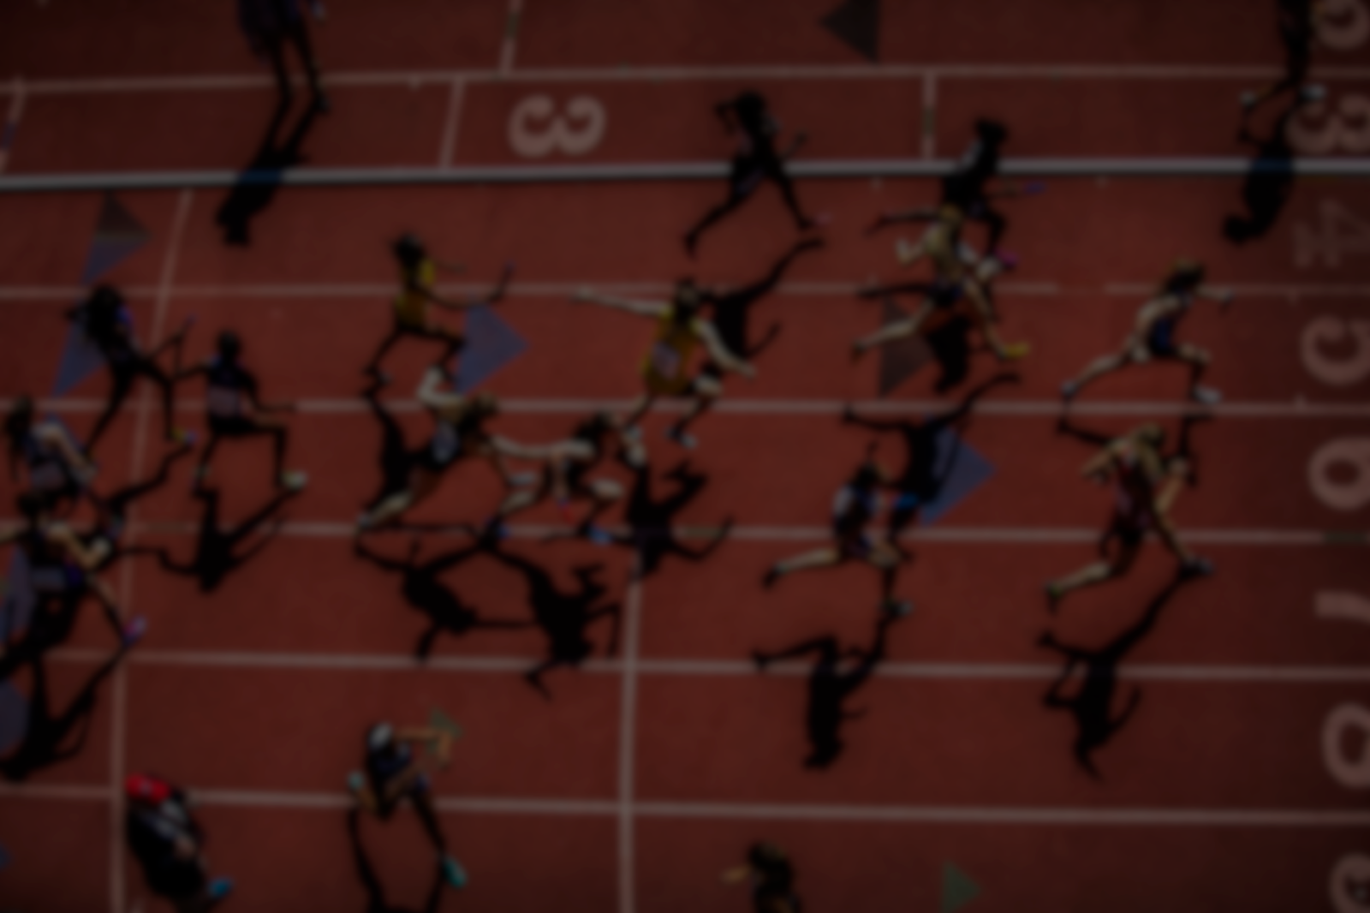
1900
1906
HISTORIE
1912
založení organizace
Mezinárodní amatérská atletická federace
17 členských zemí
ústředí ve Stockholmu
1913
1921
1934

Slide 22
1900
1906
1912
HISTORIE
1913
Rada a prezident
1921
1934
1936

Slide 23
1906
1912
1913
HISTORIE
Mezinárodní ženská sportovní federace
1921
Fédération Sportive Féminine Internationale
1934
1936
1946

Slide 24
1912
1913
1921
HISTORIE
1934
první ME
pouze pro muže
1936
1946
1970

Slide 25
1913
1921
1934
HISTORIE
1936
řídící orgán také
pro ženskou atletiku
přebírá funkci FSFI
1946
1970
1983

Slide 26
1921
1934
1936
HISTORIE
1946
ústředí se stěhuje
do Londýna
1970
1983
1987

Slide 27
1934
1936
1946
HISTORIE
1970
první halové ME
1983
1987
1993

Slide 28
1936
1946
1970
HISTORIE
1983
zahajovací MS
1355 sportovců ze 153 zemí
1987
1993
2001

Slide 29
1946
1970
1983
HISTORIE
1987
první halové MS
402 sportovců ze 84 zemí
1993
2001
2015

Slide 30
1970
1983
1987
HISTORIE
1993
ústředí se stěhuje
do Monaka
2001
2015
2019

Slide 31
1983
1987
1993
přejmenování
HISTORIE
2001
Mezinárodní asociace atletických federací
2015
2019
2022

Slide 32
1987
1993
2001
HISTORIE
2015
prezident Sebastian Coe
Brit
2019
2022
2023

Slide 33
1993
2001
2015
přejmenování
HISTORIE
2019
World Athletics
2022
2023
1935
CO ZAŠTITUJE?

Slide 34
CO ZAŠTITUJE?
VÝZNAMNÉ SVĚTOVÉ SOUTĚŽE
SÉRIE ZÁVODŮ
OCENĚNÍ

Slide 35
VÝZNAMNÉ SVĚTOVÉ SOUTĚŽE
Mistrovství světa v atletice
Halové mistrovství světa v atletice
Mistrovství světa v přespolním běhu
Mistrovství světa v půlmaratonu
Mistrovství světa juniorů v atletice (U20)
Mistrovství světa do 17 let
Světový pohár v chůzi
Mistrovství světa štafet
Mistrovství světa v horském a trailovém běhu
SÉRIE ZÁVODŮ
OCENĚNÍ

Slide 36
VÝZNAMNÉ SVĚTOVÉ SOUTĚŽE
Mistrovství světa v atletice
Halové mistrovství světa v atletice
Mistrovství světa v přespolním běhu
Mistrovství světa v půlmaratonu
Mistrovství světa juniorů v atletice (U20)
Mistrovství světa do 17 let
Světový pohár v chůzi
Mistrovství světa štafet
Mistrovství světa v horském a trailovém běhu
SÉRIE ZÁVODŮ
OCENĚNÍ

Slide 37
SÉRIE ZÁVODŮ
Diamantová liga
Kontinentální tour
World Athletics Label Road Races
World Athletics Cross Country Tour
World Athletics Combined Events Tour
World Athletics Race Walking Tour
OCENĚNÍ
VÝZNAMNÉ SVĚTOVÉ SOUTĚŽE

Slide 38
SÉRIE ZÁVODŮ
Diamantová liga
Kontinentální tour
World Athletics Label Road Races
World Athletics Cross Country Tour
World Athletics Combined Events Tour
World Athletics Race Walking Tour
OCENĚNÍ
VÝZNAMNÉ SVĚTOVÉ SOUTĚŽE

Slide 39
OCENĚNÍ
Atlet roku
Sportovní naděje roku
Cena fair play
Fotka roku
Členská federace roku
Žena roku
Trenér roku
Cena prezidenta
SÉRIE ZÁVODŮ
VÝZNAMNÉ SVĚTOVÉ SOUTĚŽE

Slide 40
S KÝM SPOLUPRACUJE?
PARTNEŘI
DISTRIBUČNÍ
PARTNEŘI
MEDIÁLNÍ
PARTNEŘI
DODAVATELÉ

Slide 41
PARTNEŘI
MEDIÁLNÍ PARTNEŘI
DISTRIBUČNÍ
PARTNEŘI
DODAVATELÉ

Slide 42
MEDIÁLNÍ PARTNEŘI
PARTNEŘI
DISTRIBUČNÍ PARTNEŘI
DODAVATELÉ

Slide 43
DISTRIBUČNÍ PARTNEŘI
PARTNEŘI
DODAVATELÉ
MEDIÁLNÍ PARTNEŘI

Slide 44
DODAVATELÉ
PARTNEŘI
DISTRIBUČNÍ PARTNEŘI
MEDIÁLNÍ PARTNEŘI

Slide 45
ORGANIZAČNÍ STRUKTURA
ZASTUPITELSTVO
PREZIDENT
VÝKONNÁ RADA
KOMISE
KONGRES
VÍCEPREZIDENTI
CEO

Slide 46
ORGANIZAČNÍ STRUKTURA
KONGRES
nejvyšší orgán
214 federací – každá až 3 delegáti
schází se každé 2 roky
činnosti:
jmenování členů
členství federací
změna ústavy
schvaluje Světový plán pro atletiku
ZASTUPITELSTVO
PREZIDENT
KOMISE
VÍCEPREZIDENTI
CEO
VÝKONNÁ RADA

Slide 47
ORGANIZAČNÍ STRUKTURA
ZASTUPITELSTVO
řídící orgán pro atletiku
26 členů
činnosti:
vypracovává Světový plán pro atletiku
změna pravidel
kalendář soutěží
hostitelská města
KONGRES
PREZIDENT
KOMISE
VÍCEPREZIDENTI
CEO
VÝKONNÁ RADA

Slide 48
ORGANIZAČNÍ STRUKTURA
řídící orgán pro podnikání
9 členů
činnosti:
strategický plán
rozpočet
jmenování CEO
VÝKONNÁ RADA
KONGRES
PREZIDENT
KOMISE
VÍCEPREZIDENTI
CEO
ZASTUPITELSTVO

Slide 49
ORGANIZAČNÍ STRUKTURA
PREZIDENT
veřejná tvář
reprezentuje atletiku
Sebastian Coe (GBR)
VÍCEPREZIDENTI
celkem čtyři
KONGRES
KOMISE
VÝKONNÁ RADA
CEO
GENERÁLNÍ ŘEDITEL
ZASTUPITELSTVO

Slide 50
ORGANIZAČNÍ STRUKTURA
GENERÁLNÍ ŘEDITEL
řízení společnosti
ústředí a zaměstnanci
KONGRES
KOMISE
VÝKONNÁ RADA
PREZIDENT
ZASTUPITELSTVO

Slide 51
ORGANIZAČNÍ STRUKTURA
KOMISE
Komise sportovců
Komise pro hospodářskou soutěž
Rozvojová komise
Správní komise
KONGRES
VÍCEPREZIDENTI
VÝKONNÁ RADA
PREZIDENT
CEO
GENERÁLNÍ ŘEDITEL
ZASTUPITELSTVO

Slide 52
IMPAKT NA SPOLEČNOST A SPORT
ATLETIKA PRO LEPŠÍ SVĚT
UDRŽITELNÝ ROZVOJ
KVALITA OVZDUŠÍ
ATLETICKÝ TÝM UPRCHLÍKŮ
ZDRAVÍ
ŽIVOTNÍ PROSTŘEDÍ
SOCIÁLNÍ ZAČLENĚNÍ
MÍR

Slide 53
IMPAKT NA SPOLEČNOST A SPORT
ATLETIKA PRO LEPŠÍ SVĚT
UDRŽITELNÝ ROZVOJ
vyvážit ekonomický, sociální a environmentální dopad činnosti
naplnit potřeby dnešní generace a neohrozit potřeby budoucích generací
KVALITA OVZDUŠÍ

Slide 54
IMPAKT NA SPOLEČNOST A SPORT
ATLETIKA PRO LEPŠÍ SVĚT
KVALITA OVZDUŠÍ
povědomí o znečištění ovzduší
dopad na vrcholové sportovce a rekreační běžce
ATLETICKÝ TÝM UPRCHLÍKŮ
UDRŽITELNÝ ROZVOJ

Slide 55
IMPAKT NA SPOLEČNOST A SPORT
ATLETIKA PRO LEPŠÍ SVĚT
ATLETICKÝ TÝM UPRCHLÍKŮ
jediný na světě
tréninkové a soutěžní příležitosti
KVALITA OVZDUŠÍ
ZDRAVÍ

Slide 56
IMPAKT NA SPOLEČNOST A SPORT
ATLETIKA PRO LEPŠÍ SVĚT
ZDRAVÍ
atletické aktivity
vytváření zdravější a zdatnější společnosti
pro mladé lidi
ŽIVOTNÍ PROSTŘEDÍ
ATLETICKÝ TÝM UPRCHLÍKŮ

Slide 57
IMPAKT NA SPOLEČNOST A SPORT
ATLETIKA PRO LEPŠÍ SVĚT
ŽIVOTNÍ PROSTŘEDÍ
podpora udržitelných projektů
úcta k vzácným přírodním zdrojům
ekologicky účinné soutěžní směrnice
ZDRAVÍ
SOCIÁLNÍ ZAČLENĚNÍ

Slide 58
IMPAKT NA SPOLEČNOST A SPORT
ATLETIKA PRO LEPŠÍ SVĚT
SOCIÁLNÍ ZAČLENĚNÍ
sbližování lidí
odstraňování sociální nerovnosti
ŽIVOTNÍ PROSTŘEDÍ
MÍR

Slide 59
IMPAKT NA SPOLEČNOST A SPORT
ATLETIKA PRO LEPŠÍ SVĚT
MÍR
informování o využití sportu k nastolení míru
jeho propagace
FINANCE
SOCIÁLNÍ ZAČLENĚNÍ

Slide 60
PŘÍJMY
FINANCE
VÝDAJE

Slide 61
PŘÍJMY
VÝDAJE

Slide 62
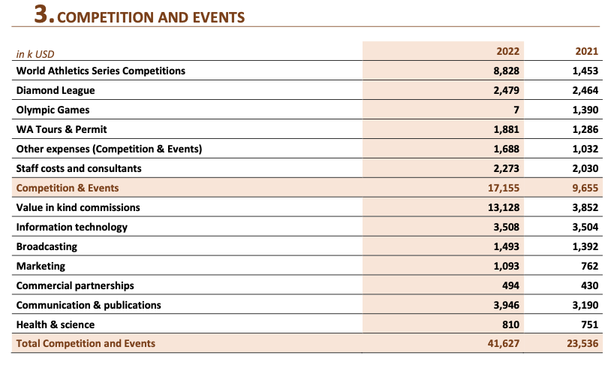
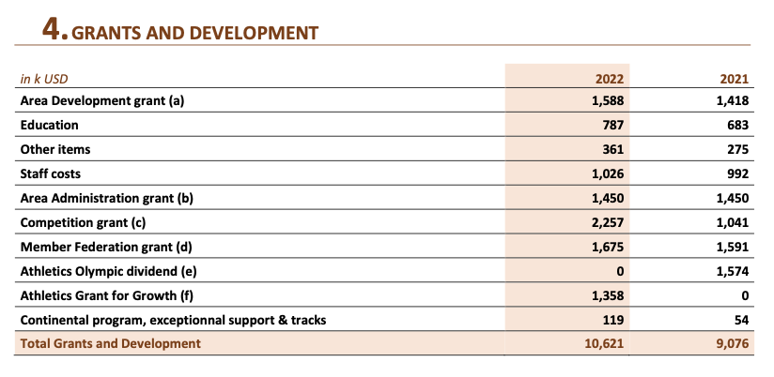
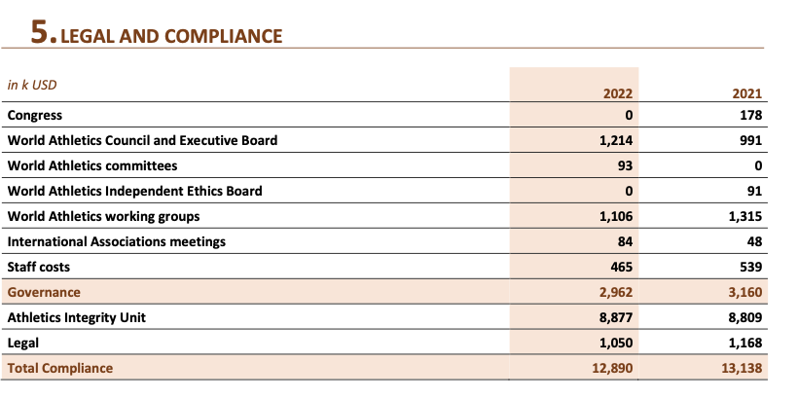
VÝDAJE
PŘÍJMY

Slide 63
VÝDAJE
PŘÍJMY

Slide 64
1
2
3

Slide 65
Jaké významné soutěže světová atletika pořádá?
2
3

Slide 66
Mistrovství světa v atletice
Halové mistrovství světa v atletice
Mistrovství světa v přespolním běhu
Mistrovství světa v půlmaratonu
Mistrovství světa juniorů v atletice (U20)
Mistrovství světa do 17 let
Světový pohár v chůzi
Mistrovství světa štafet
Mistrovství světa v horském a trailovém běhu
Diamantová liga
Kontinentální tour
World Athletics Label Road Races
World Athletics Cross Country Tour
World Athletics Combined Events Tour
World Athletics Race Walking Tour
1
2
3

Slide 67
1
Jaká je organizační struktura světové atletiky?
3

Slide 68
1
ZASTUPITELSTVO
PREZIDENT
KOMISE
VÝKONNÁ RADA
2
KONGRES
VÍCEPREZIDENTI
CEO
3

Slide 69
1
2
Co tvoří příjmy světové atletiky?

Slide 70
1
televizní práva
sponzoring
olympijská dividenda
pokuta Ruské atletické federace
mimosoutěžní antidopingové testování
závody
příjem z certifikace
2
3

Slide 71
DĚKUJEME ZA POZORNOST

